Slide 1

Regionale deutsche Küche

Slide 2
Deutsche Küche: regionale Kochstile und kulinarische Spezialitäten
Was ist typisch?
Sauerkraut
Fleischgerichte (Schweine-, Rindfleisch, Geflügel, Fische, Bratwürste
Kartoffelgerichte (Salz-, Pell-, Bratkartoffeln, Kartoffelpüree, Knödel
Brotsorten
…….

Slide 3
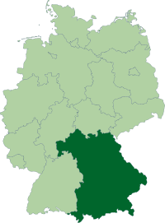
http://upload.wikimedia.org/wikipedia/commons/thumb/2/2f/Deutschland_Lage_von_Bayern.svg/200px-Deutschland_Lage_von_Bayern.svg.png
Bayern / Landeshauptstadt: München
Geografisch: hügelig bis bergig
die bayerischen Alpen (Allgäuer Alpen, Berchtesgadener Alpen, …)
Zugspitze
Mittelgebirge (Bayerischer Wald, Fränkische Alb, …)
Chiemsee, Königssee, Bodensee
Andere Städte: Nürnberg, Lindau, Bamberg, Garmisch- Partenkirchen,…
Küche: Mehlspeisen, Knödelgerichte
Schweinshaxe mit Klößen, Münchner Weißwurst, Leberknödel, Leberkäse mit Senf, Brezel
Bier: Hefe-, Weizenbier – „Weißes“, „Helles“

Slide 4
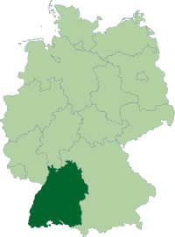
http://upload.wikimedia.org/wikipedia/commons/thumb/d/d7/Deutschland_Lage_von_Baden-W%C3%BCrttemberg.svg/200px-Deutschland_Lage_von_Baden-W%C3%BCrttemberg.svg.png
Baden Württemberg / Landeshauptstadt: Stuttgart
Geografisch: Schwäbische Alb, Schwarzwald (Donauquelle)
Andere Städte: Mannheim, Baden Baden, Heidelberg, Konstanz, Insel Mainau
Küche: Käsespätzle, Linsen mit Spätzle, Schupfnudeln (aus dem Kartoffelteig) mit Sauerkraut, Wildgerichte, Badische Schneckensuppe, …

Slide 5
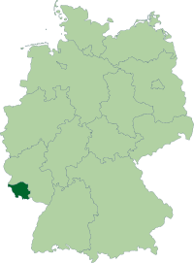
http://upload.wikimedia.org/wikipedia/commons/thumb/0/06/Deutschland_Lage_des_Saarlandes.svg/200px-Deutschland_Lage_des_Saarlandes.svg.png
Saarland / Landeshauptstadt: Saarbrücken
….. gehört zu den kleinsten Bundesländern
Touristisch attraktiv: Wanderouten, Radwege
Industrieland: Bergbau (Kohle), Schwerindustrie
Küche: Kartoffelgerichte: Kartoffelauflauf mit Speckwürfeln, Kartoffelklöße, Spätzle, Nudelgerichte mit Sauerkraut

Slide 6
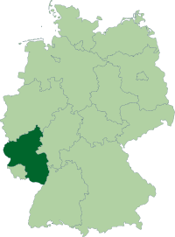
http://upload.wikimedia.org/wikipedia/commons/thumb/e/e8/Deutschland_Lage_von_Rheinland-Pfalz.svg/200px-Deutschland_Lage_von_Rheinland-Pfalz.svg.png
Rheinlandpfalz / Landeshauptstadt: Mainz
Geografisch: Eifel
Tourismus: Wander-, Radwege, Schifffahrt am Rhein (Autofähre)
Landwirtschaft: Weinbau
Andere Städte: Trier, Worms, Koblenz
Küche: Pfälzer Saumagen (Saumagen mit einem Gemisch aus Fleisch und Kartoffeln gefüllt, mit Sauerkraut serviert), bei Helmut Kohl beliebt (r ehemalige Bundeskanzler Deutschlands)

Slide 7
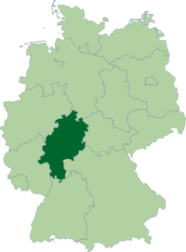
http://upload.wikimedia.org/wikipedia/commons/thumb/7/78/Deutschland_Lage_von_Hessen.svg/200px-Deutschland_Lage_von_Hessen.svg.png
Hessen / Landeshauptstadt: Wiesbaden
Wassertouristik – per Kanu, per Kajak (Schiffstunnel am Lahn, Schleusen – die man selbst bedienen kann)
Radwege
Andere Städte: Frankfurt am Main, Fulda, Darmstadt, Kassel, …
Küche: Apfelwein, Handkäs mit Musik (Käse mit Zwiebel und Kümmel), Ahle Wurst - traditionelle Salami sowohl geräuchert als auch luftgetrocknet, grüne Soße (kalte Soße): Kräuter – Eier – Pflanzenöl – bzw. Mayonnaise – zum Fisch oder Fleisch

Slide 8
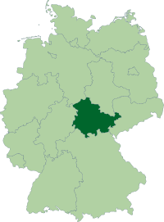
http://upload.wikimedia.org/wikipedia/commons/thumb/9/9d/Deutschland_Lage_von_Th%C3%BCringen.svg/200px-Deutschland_Lage_von_Th%C3%BCringen.svg.png
Thüringen / Landeshauptstadt: Erfurt
Geografisch: Thüringer Wald, Harz
Andere Städte: Altenburg (Skatspiel, Skatverband), Eisenach (Wartburg: UNESCO - Denkmal, Lutherstadt), Jena (optische Industrie), Weimar (Goethe-Schiller)
Küche: Thüringer Rostbratwurst, Thüringer Klöße

Slide 9
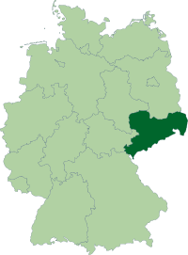
http://upload.wikimedia.org/wikipedia/commons/thumb/3/3a/Deutschland_Lage_von_Sachsen.svg/200px-Deutschland_Lage_von_Sachsen.svg.png
Sachsen / Landeshauptstadt: Dresden
Geografisch: Erzgebirge, Sächsisches Elbland , Sächsische Schweiz
Andere Städte: Leipzig (Messestadt, Auerbachskeller - Goethe, Schiller, J. S. Bach, R. Wagner, A. Merkel , erste Lokomotive , BMW, Porsche, …..), Chemnitz, Zwickau, …
Küche: süße Gerichte, Kartoffelpuffer aller Art, Gemüsegerichte, Strammer Max: Brot, Schinken, Spiegelei

Slide 10
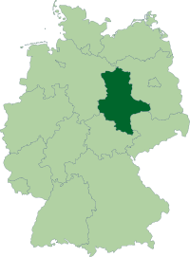
http://upload.wikimedia.org/wikipedia/commons/thumb/3/3e/Deutschland_Lage_von_Sachsen-Anhalt.svg/200px-Deutschland_Lage_von_Sachsen-Anhalt.svg.png
Sachsenanhalt / Landeshauptstadt: Magdeburg
Geografisch: das Norddeutsche Tiefland, fruchtbares Ackerland, Weinbaugebiete
Andere Städte: Wittenberg, Quedlinburg
Küche: Fischgerichte, regionale Kuchen

Slide 11
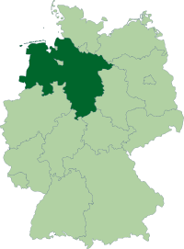
http://upload.wikimedia.org/wikipedia/commons/thumb/3/34/Deutschland_Lage_von_Niedersachsen.svg/200px-Deutschland_Lage_von_Niedersachsen.svg.png
Niedersachsen / Landeshauptstadt: Hannover
Geografisch: das Norddeutsche Tiefland, Nordseeküste, Ostfriesland mit den Ostfriesischen Inseln, Lüneburger Heide
Tourismus: Elbe-Radweg, Weser-Radweg, Nordseeküsten-Radweg
Andere Städte: Osnabrück, Göttingen, Wolfsburg (VW – das größte Automobilwerk der Welt)
Küche: Fische – Kabeljau, Hering, Hecht, Aal, Meeresfrüchte (Krabben), Grünkohlgerichte mit Pinkelwurst (grobkörnige Wurst)

Slide 12
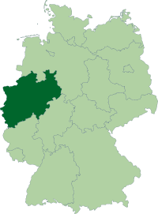
http://upload.wikimedia.org/wikipedia/commons/thumb/e/eb/Deutschland_Lage_von_Nordrhein-Westfalen.svg/200px-Deutschland_Lage_von_Nordrhein-Westfalen.svg.png
Nordrhein-Westfalen / Landeshauptstadt: Düsseldorf
Geografisch: Eifel (Nürburgring – Formel 1), Mittel-, Niederrhein, Ebbegebirge, Ruhrgebiet
Andere Städte: Bonn, Duisburg, Köln, Aachen, Ruppertal (Schwebebahn), Drachenfels (im Siebengebirge, Schloss Drachenburg), …
Küche: Kölsch-Bier, Blutwurst mit Zwiebel, Blutwurst mit Kartoffelbrei und Äpfeln
Spezialität: Rheinischer Sauerbraten: das rohe Rindfleisch ist für mehrere Tage in einer Marinade aus Essig, Wein und Gewürz, süßsaure Soße mit oder ohne Rosinen, Beilagen – Kartoffelklöße, Salzkartoffeln, Nudeln, Rotkohl

Slide 13
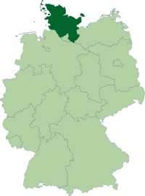
http://upload.wikimedia.org/wikipedia/commons/thumb/5/56/Deutschland_Lage_von_Schleswig-Holstein.svg/200px-Deutschland_Lage_von_Schleswig-Holstein.svg.png
Schleswig- Holstein / Landeshauptstadt: Kiel
Geografisch: Nordseeküste, Ostfriesische Inseln (Sylt, Föhr, …), Wattenmeer (Nationalpark, Seehunde), Ostseeküste
Andere Städte: Lübeck, …
Küche: Kartoffeln in verschiedensten Zubereitungsarten
Schnitzel Holstein – Kalbschnitzel mit Spiegelei, Weißbrot mit Fisch, Bohnen als Beilage

Slide 14
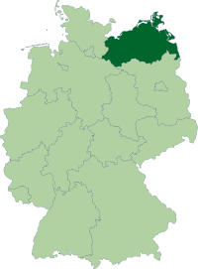
http://de.wikivoyage.org/wiki/Mecklenburg-Vorpommern
Mecklenburg – Vorpommern / Landeshauptstadt: Schwerin
Geografisch: Mecklenburgische Seeplatte, Inseln: Rügen, Hiddensee, Usedom
Andere Städte: Rostock, Stralsund, Wismar
Küche: Kartoffeln in verschiedenen Zubereitungsarten, süßsaure Gerichte, Fische

Slide 15
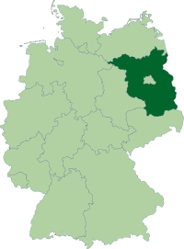
http://upload.wikimedia.org/wikipedia/commons/thumb/7/7a/Deutschland_Lage_von_Brandenburg.svg/200px-Deutschland_Lage_von_Brandenburg.svg.png
Brandenburg / Landeshauptstadt: Potsdam
Geografisch: das Norddeutsche Tiefland, fischreiche Seen
Andere Städte: Cottbus, Brandenburg an der Havel
Küche: Quark mit Pellkartoffeln, Zwiebeln und Leinöl

Slide 16
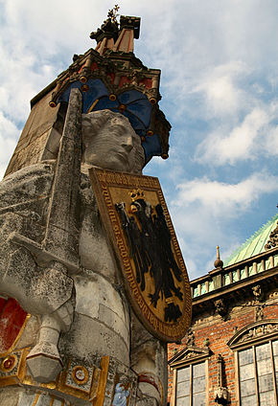
http://upload.wikimedia.org/wikipedia/commons/thumb/1/1c/Bremen_Roland01.jpg/290px-Bremen_Roland01.jpg
Bremen – Bundesland / Hafenstadt
Die zehntgrößte Stadt Deutschlands
Küche: Fische – Kabeljau, Hering, Hecht, Aal, Meeresfrüchte (Krabben), Grünkohlgerichte mit Pinkelwurst (grobkörnige Wurst), Kassler und Speck
Rote Grütze – Dessert: Obst mit Speisestärke und Sahne oder Vanillecreme

Slide 17
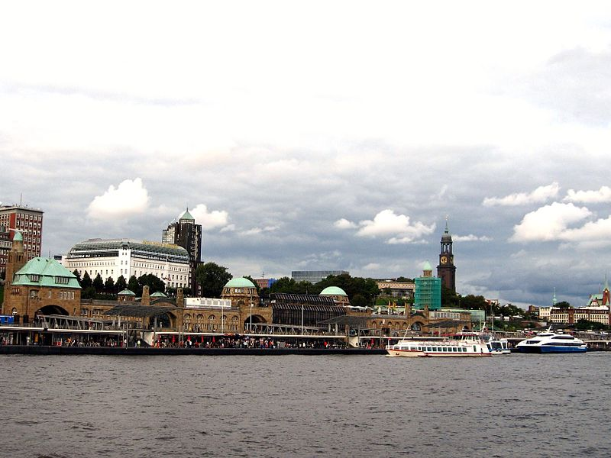
http://upload.wikimedia.org/wikipedia/commons/thumb/2/22/Hamburg_landungsbruecken_wv_ds_08_2007.jpg/800px-Hamburg_landungsbruecken_wv_ds_08_2007.jpg
Hamburg: Bundesland, Landeshauptstadt, Hafenstadt
Stadt des Handels, der Kultur (Museen, Theater, Kinos, …)
Reeperbahn – Zentrum des Nachtlebens , hier Beginn der Weltkarriere von Beatles
6 m über dem Meeresspiegel
Speicherstadt (Sehenswürdigkeit): Wahrzeichen des Handels, früher Lager für Waren, heute Museen (Gewürzmuseum, Das afghanische Museum, Zollmuseum, ..)
Küche: Aalsuppe
Franzbrötchen – das süße Brötchen mit Zimt
Hamburger „Braune Kuchen“ mit Mandeln, Zimt und dunklem Zuckerrübensirup
Labskaus – Matrosengericht, Speise für derbe Männer, Grundlage Kartoffeln, Hackfleisch, Hering
Linsen nach Hamburger Art, mit Speck und garniert mit getrockneten Backpflaumen, Beilage Salzkartoffeln, Gemüse oder Salat

Slide 18
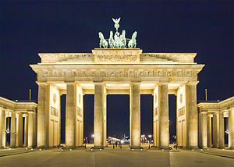
http://upload.wikimedia.org/wikipedia/commons/thumb/7/74/Berlin_Brandenburger_Tor_Nacht.jpg/300px-Berlin_Brandenburger_Tor_Nacht.jpg
Berlin – Hauptstadt, Bundesland, 3,5 Mio Einwohner
Berliner Küche:
Königsberger Klopse - ostpreußische Spezialität: gekochte Fleischklöße in weißer Soße mit Kapern, Beilage: Salzkartoffeln oder Reis
Was isst man in Berlin? Schweinefleisch, Gans, Karpfen, Hecht, Aal, Kohl, Hülsenfrüchte: Erbsen, Linsen, Bohnen
Berliner Spezialitäten:
Eisbein – Schweinshaxe mit Sauerkraut und Erbspüree
Kasseller - geräuchertes Schweinefleisch mit Sauerkraut, Kartoffelpüree
Hackepeter vom Schweinefleisch (rohes Hackfleisch mit Brötchen)
Strammer Max – Brot, Schinken, Spiegelei
Currywurst
Pfannkuchen mit Pflaumenmuss, Zuckerguss

Slide 19
Guten Appetit in Deutschland!!!
Besuchen Sie Deutschland und…..!!!

